Slide 1
INTERAKTIVNI UČNI NAČRTI
mag. Andreja Čuk, mag. Mojca Suban in Borut Stojilković, mag. prof.
Zavod Republike Slovenije za šolstvo

Slide 2
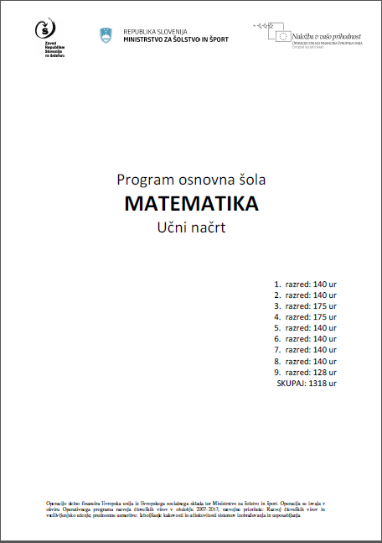
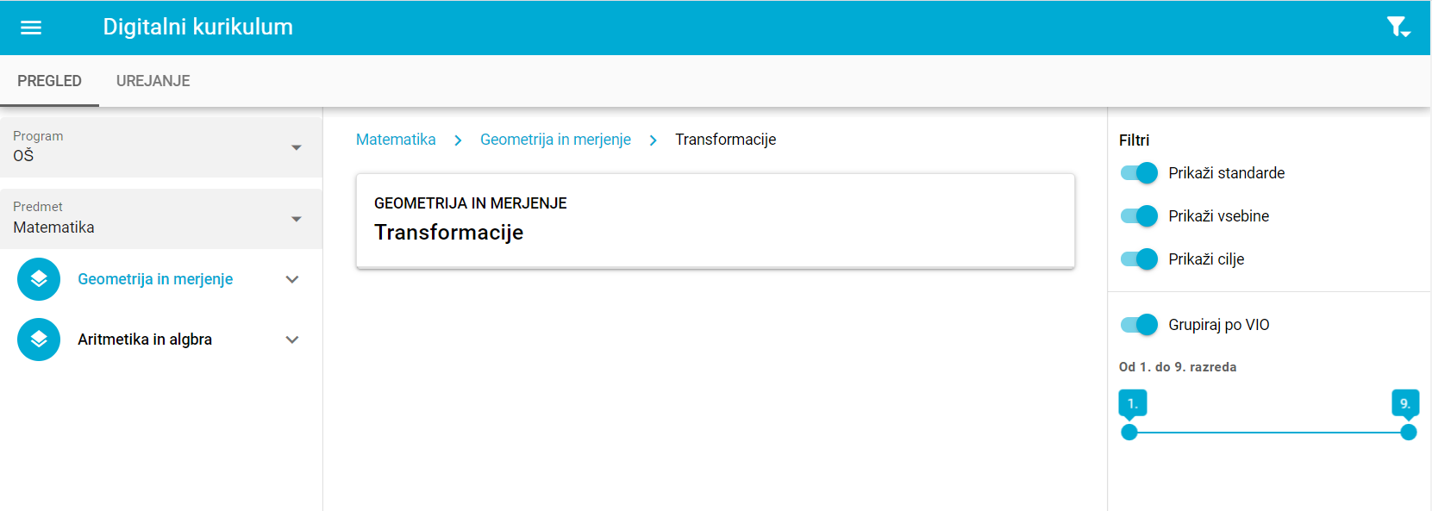
Učni načrt v .pdf
Učni načrt na digitalni platformi

Slide 3
Namen platforme
Uporabnikom učnega načrta omogočiti digitalno obliko UN, ki omogoča prožno, uporabniku prilagojeno in interaktivno uporabo UN
Dodane funkcionalnosti odpirajo celovito podporno okolje za učitelja

Slide 4
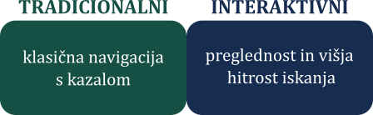
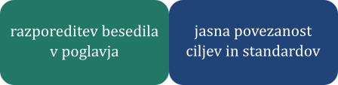

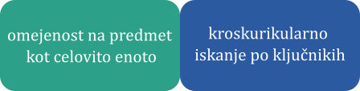
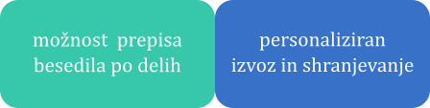

Slide 5
Kaj omogoča?
Sočasen prikaz učnih ciljev, vsebin, standardov znanja po triletjih, minimalnih standardov znanja in didaktičnih priporočil za določen sklop
Sočasen prikaz posamezne teme za vsa tri vzgojno-izobraževalna obdobja
Sočasen prikaz sklopov, ki se pojavljajo v več vzgojno-izobraževalnih obdobjih
Sočasen prikaz sklopov za poljubno izbran/določen nabor sklopov
Filtriranje po ključnih besedah/sklopu/ciljih
V vseh opcijah omogočeno kopiranje posameznih delov (npr. ciljev za učno pripravo ali pri izdelavi mrežnega diagrama pri pisnem ocenjevanju)

Slide 6
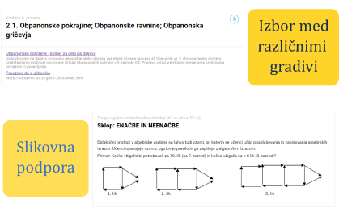
Izbrane možnosti uporabe

Slide 7
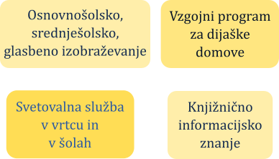

Slide 8
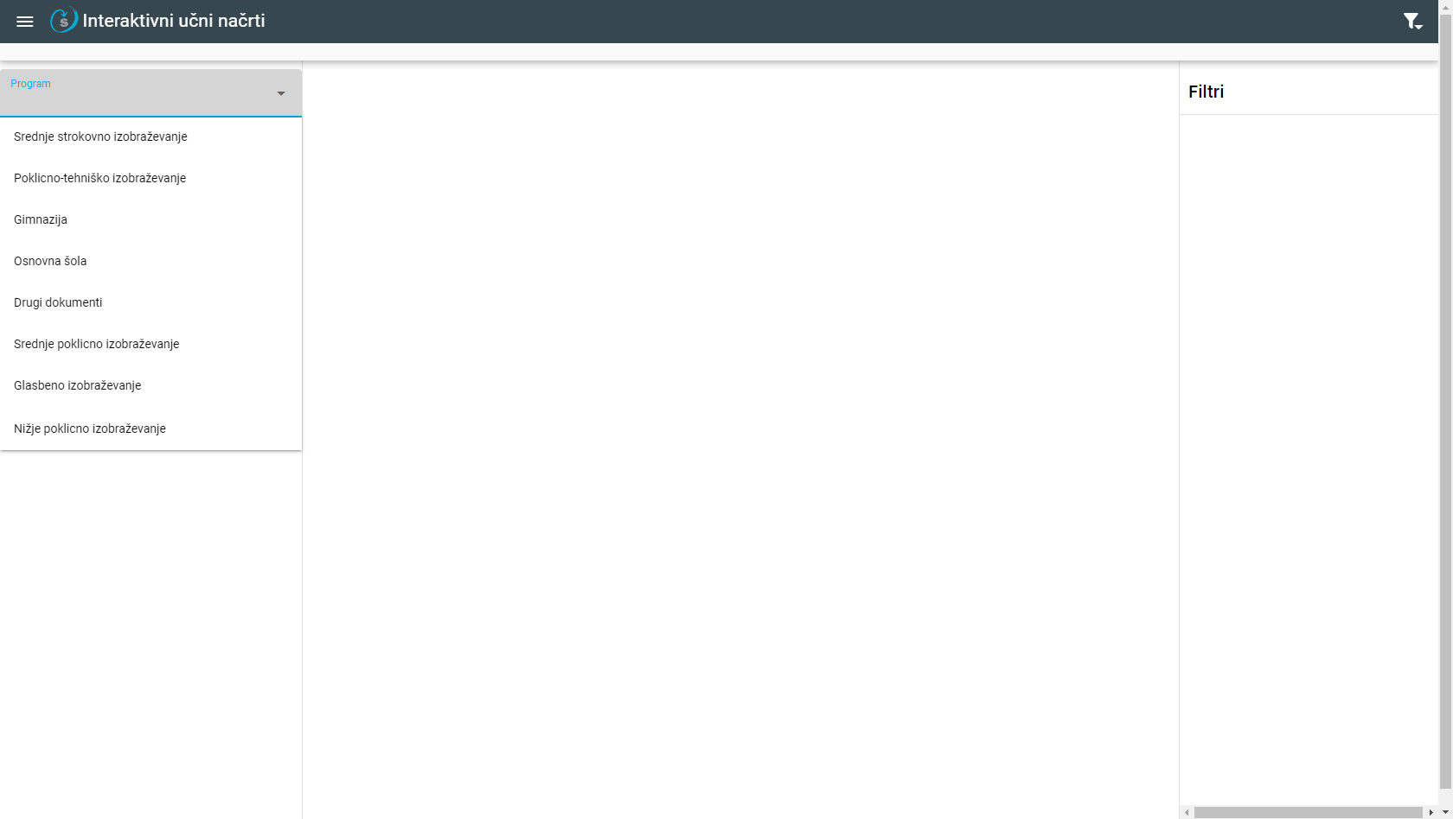

Slide 9
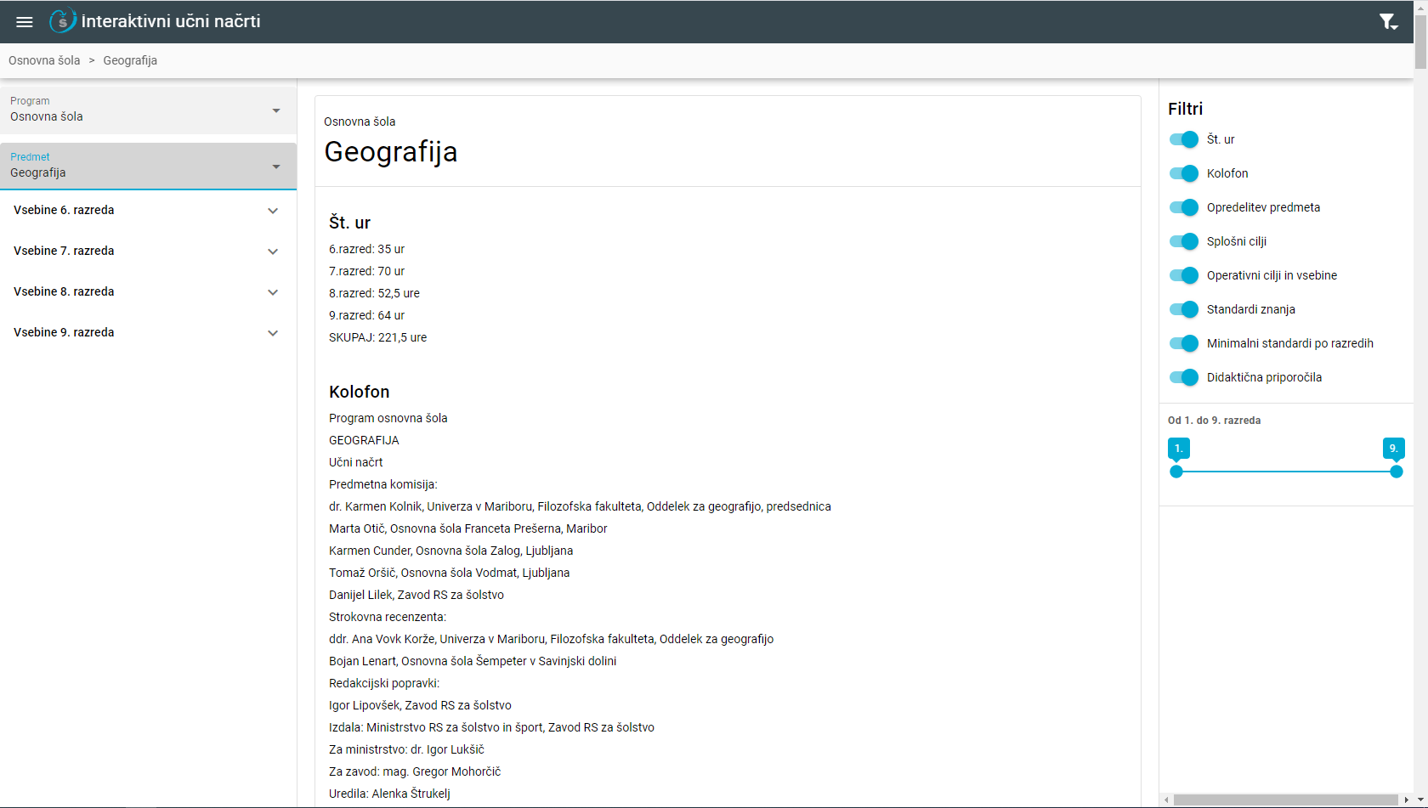

Slide 10
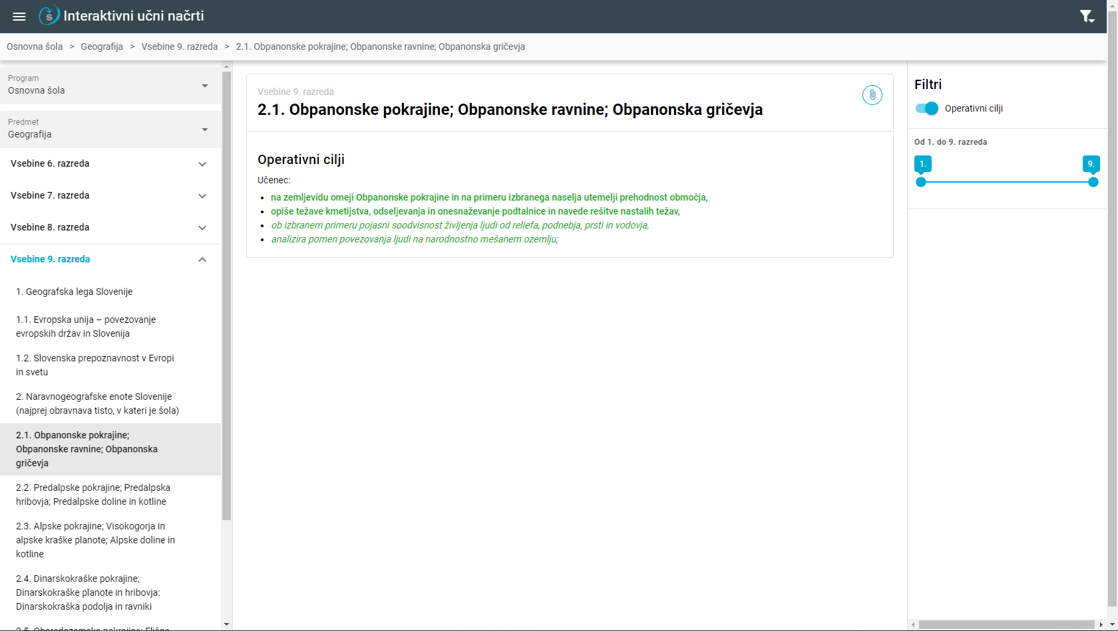

Slide 11
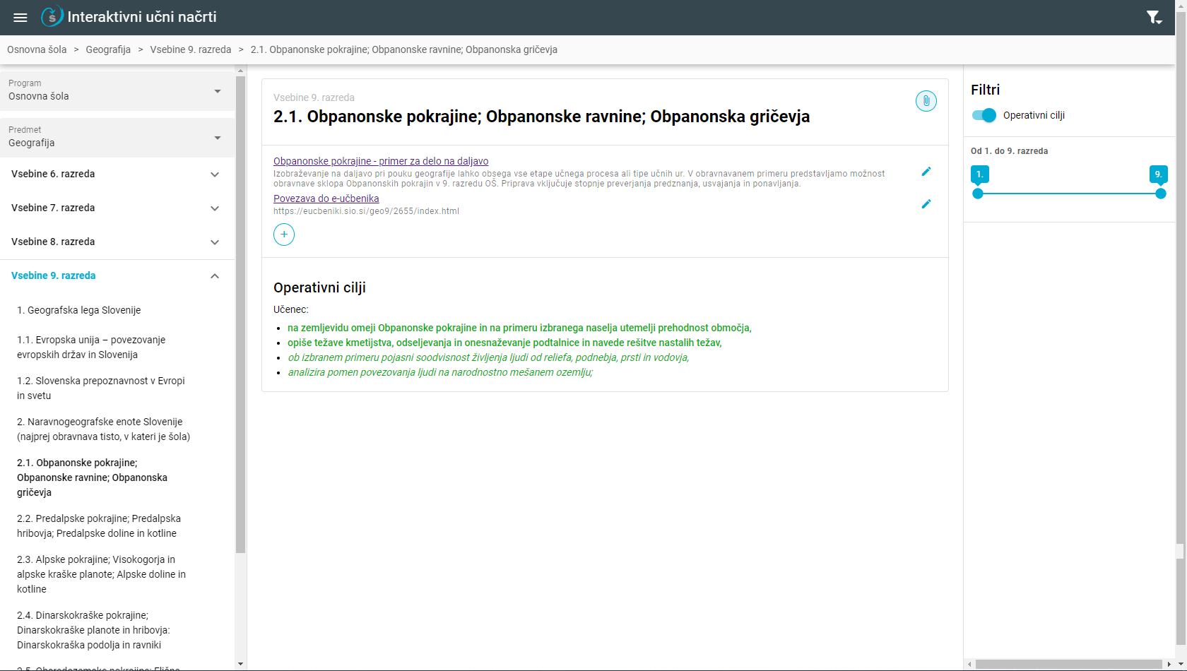
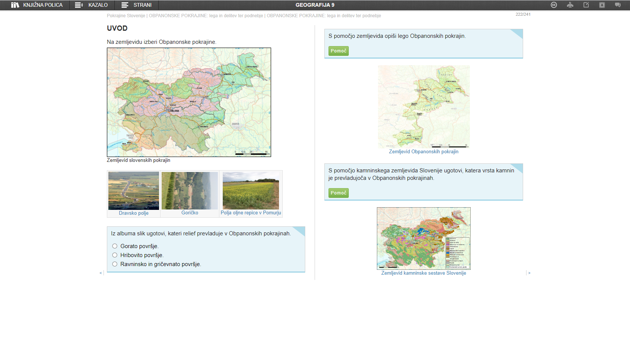
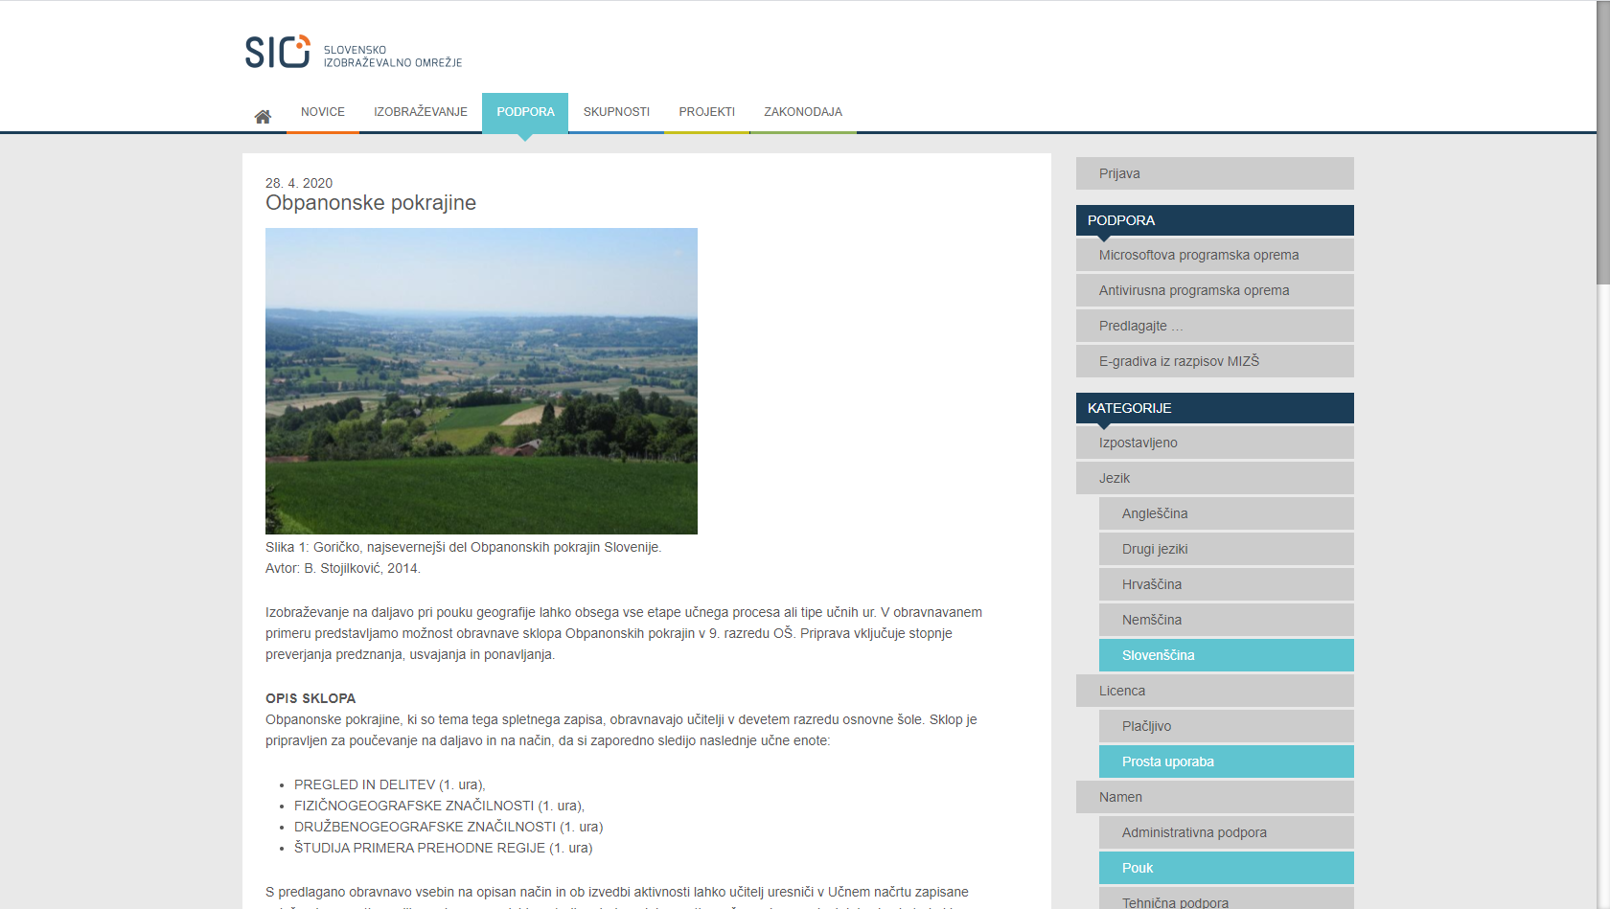
Dostop do spletne strani: _________

Slide 12
Primer povezovanja po vertikali

Slide 13
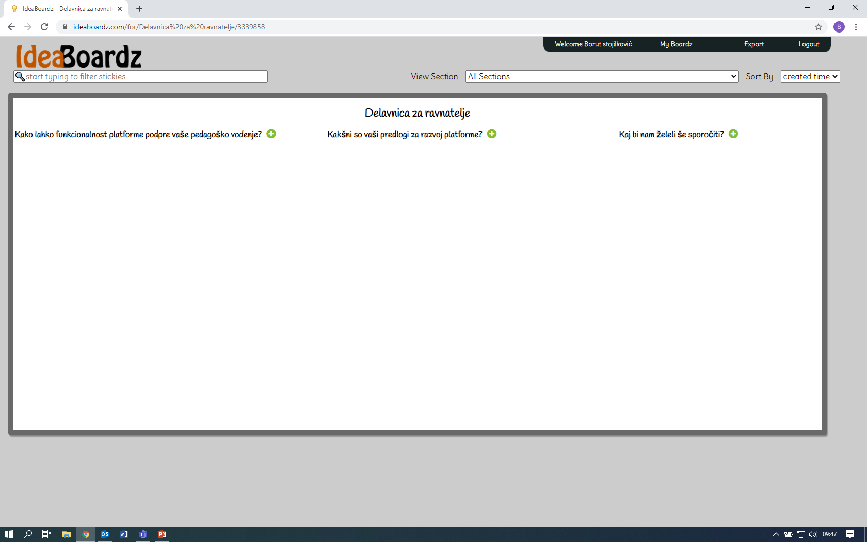
Vaši predlogi in želje
IdeaBoardz: https://ideaboardz.com/for/Delavnica%20za%20ravnatelje/3339858

